Slide 1
Condominio Río Plata
Asamblea 2023

Slide 2
Agenda para hoy
Aprobación Acta Asamblea 2022
Revisión hechos relevantes
Revisión de Gastos 2022
Espacio de preguntas de propietarios
Proyección de Gastos 2023-2024 y Votación de GGCC
Votación de Directiva

Slide 3
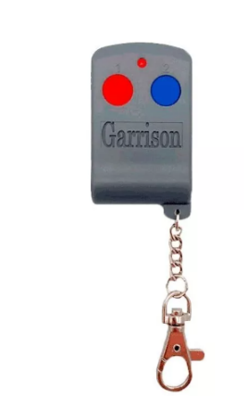
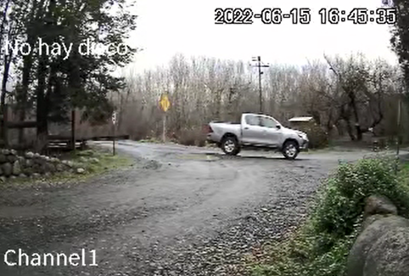
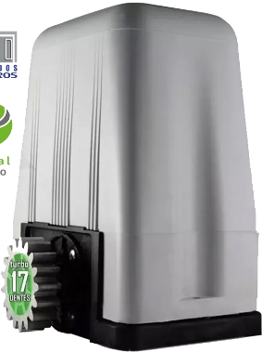
Revisión hechos relevantes 2022-2023
Mejoras en Seguridad
  Cierre acceso trasero sector Nogales
  Cámaras IP con grabación
  Cambio en el procedimiento de accesos – utilización de Control Remoto con registro
  Portón de cierre rápido con sensores

Slide 4
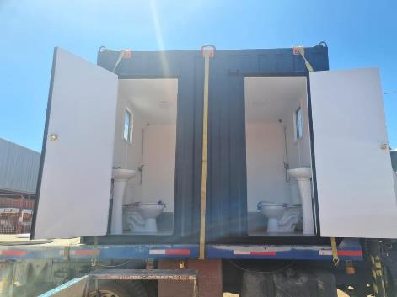
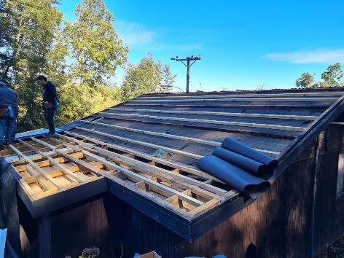
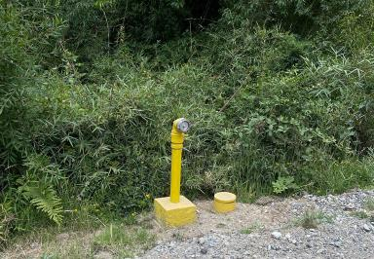
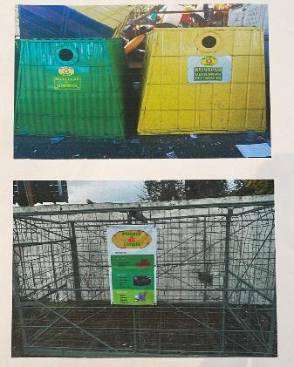
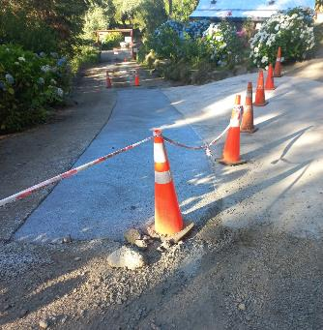
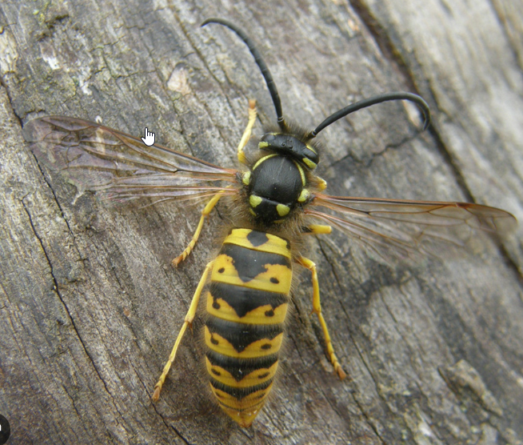
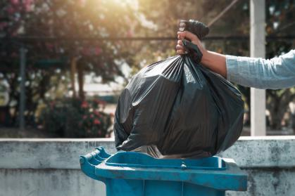
Revisión hechos relevantes 2022-2023
2. Otras Mejoras
Baños sector estacionamiento Playa
Mejoras Casas Keko y Pedro
Disponibilidad de Grifos
Reciclaje
Control de Plagas
Recolección de Basura
Mejoras de Pavimento y Caminos

Slide 5
Revisión hechos relevantes 2022-2023
Análisis de Inscripciones del Condominio y Auditorías
  Regularización inscripción sitio cancha de tenis
  Inscripción Camioneta
  Mejoras resultado de la auditoría financiera
4. Cobros de GGCC – Arbitraje
Durante el 2022 operaron los primeros procesos de arbitraje para el cobro de GGCC
Se logró recuperar $50,4 Millones en GGCC atrasados.

Slide 6
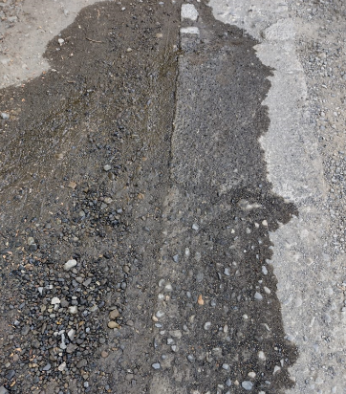
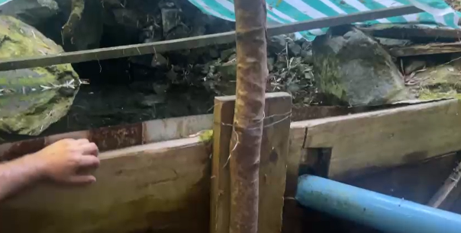
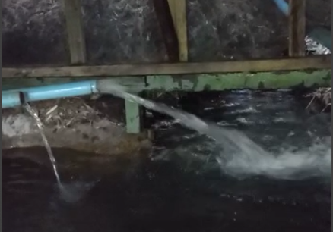
Revisión hechos relevantes 2022-2023
5. Situación de Aguas Condominio Rio Plata
El condominio tiene dos derechos de agua:
  Vertiente (en actual uso): 4,16 lts/seg
  Río Plata a 200 mts arriba del cruce con el Río Trancura: 5 lts/seg
Actualmente existe una capacidad de estanques 140 M3 aprox.
La red tiene una antigüedad de +30 años:
  Válvulas presentan fallas por antigüedad
  Red debajo de las canchas de tenis tiene una alta tasa de falla por Presión + antigüedad + calidad.
  Acumulación de residuos genera baja presión en zonas (Calle Río Plata)
  Estructuras de Estanque y Acopio evidencias filtraciones
Roturas
Acopio Vertiente
Acopio previo a los estanques

Slide 7
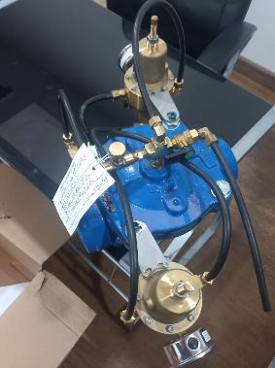
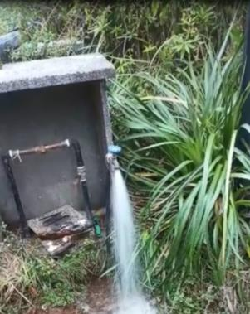
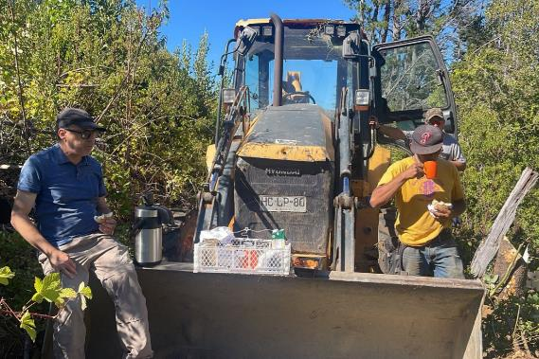
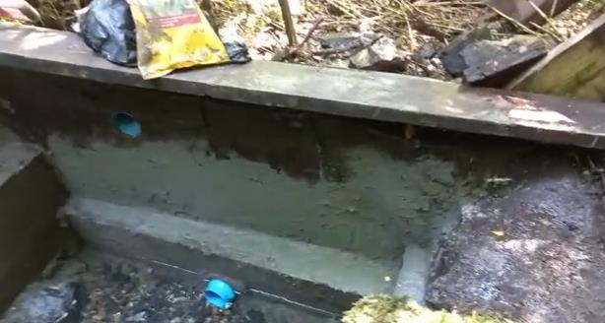
Revisión hechos relevantes 2022-2023
5. Situación de Aguas Condominio Rio Plata
Avances a la fecha:
  Mejorar coordinación de llenado de piscinas
  Trabajos de mejora en la captación y aislamiento en la primera zona de acopio
  Mejoras en la pendiente de los ductos de agua hacia el estanque
  Compra de nuevas válvulas para regular la presión
  Cambio matriz calle “Río Plata” donde había problemas de presión.
  Realización de estudio de ingeniería para el análisis de las mejoras de corto y mediano plazo junto con costo de ejecutar nuevos
Nueva válvula
Mejoras calle Río Plata
Profundización Zanjas en zona alta
Aislamiento acopio de vertiente

Slide 8
Revisión hechos relevantes 2022-2023
5. Situación de Aguas Condominio Rio Plata
Próximos Pasos:
  Proyecto 1: Mejora de red existente (Cancha de Tenis hacia abajo) y Mejora en el aislamiento de estanque grande y acopios intermedios. Se Incluyen la instalación de remarcadores por casa para futuro cobro.
  Proyecto 2: Mejora en la captación vertiente incluyendo estanques de almacenamiento mejorando su pendiente hacia los estanques. Mejora de sistemas de filtros de estanques y rediseño de sistema de llenado de estanques.
  Proyecto 3: Comenzar Fase 1 proyecto captación Río Plata. En análisis:
    Utilización derechos actuales
    Modificar derechos de agua y cambiar zona de captación (dependencia de DGA y Servidumbres de Paso)

Slide 9
Análisis de Egresos / Ingresos
Ingresos, Abril 2022 a Marzo 2023

Slide 10
Análisis de Egresos / Ingresos
Recuperación de Gastos comunes atrasados

Slide 11
Análisis de Egresos / Ingresos
Ejecución Gastos Comunes Abr22 – Mar23

Slide 12
Análisis de Egresos / Ingresos
Apertura Gastos Comunes Abr22 – Mar23

Slide 13
Análisis de Egresos / Ingresos
Ejecución proyectos Abr22 – Mar23

Slide 14
Propuesta de GGCC
Propuesta GGCC:
Gastos Base del Condominio: 1960 UF/año
Sitios sobre los que se calculan los GGCC: 100
Escenario 1: Inversión 500 UF
  GGCC por casa: 2,1UF/Mes (22,5UF/año). Incluye Gastos e Inversión
  Proyectos: Mejora de red existente (Cancha de Tenis hacia abajo) y Mejora en el aislamiento de estanque grande y acopios intermedios. Se Incluyen la instalación de remarcadores por casa para futuro cobro. Se consideran 220 UF para otras mejoras y mantenciones (Cancha de Tenis, Iluminación)
Escenario 2: Inversión 640 UF
  GGCC por casa: 2,1UF/Mes (26,4 UF/año). Incluye Gastos e Inversión
  Proyectos: Escenario 1 + Mejora en la captación vertiente incluyendo estanques de almacenamiento mejorando su pendiente hacia los estanques. Mejora de sistemas de filtros de estanques y rediseño de sistema de llenado de estanques
Escenario 3: Inversión 1020 UF
  GGCC por casa: 2,5UF/Mes (30 UF/año). Incluye Gastos e Inversión
  Proyectos: Escenario 1 + Escenario 2 + Fase 1 proyecto captación Río Plata
  Tal como se indica en el reglamento de copropiedad, todos los sitios (habitados o no) deben pagar los mismos GGCC.

Slide 15
Análisis de Egresos / Ingresos
Escenarios Gastos Comunes 2023 – 2024 (UF)

Slide 16
Votación Directorio 2023-2025
Postulantes:
  Cecilia Pérez (Actual Directora)
  Lorena Anfruns (Actual Directora)
  Jorge Quezada (Actual Vicepresidente)
  Rodrigo Nieto (Actual Tesorero)
  Esteban Villaseca (Actual Presidente)

Slide 17
Condominio Río Plata
Asamblea 2023

